Slide 1
SEDLAK Bauunternehmen

Slide 2
Wie wollen wir in Zukunft bauen?
Neue Vertrags- und Abwicklungsformen im Bauwesen
Elmar Hagmann

Slide 3
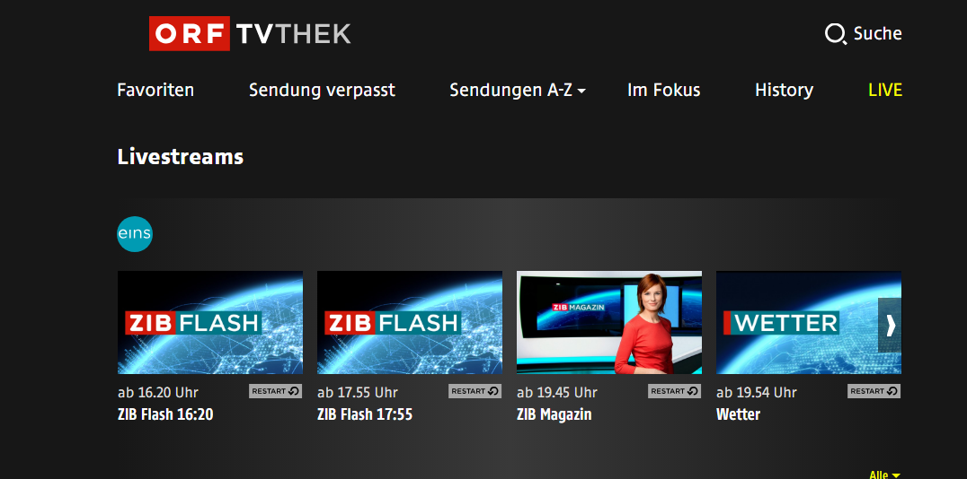

Slide 4
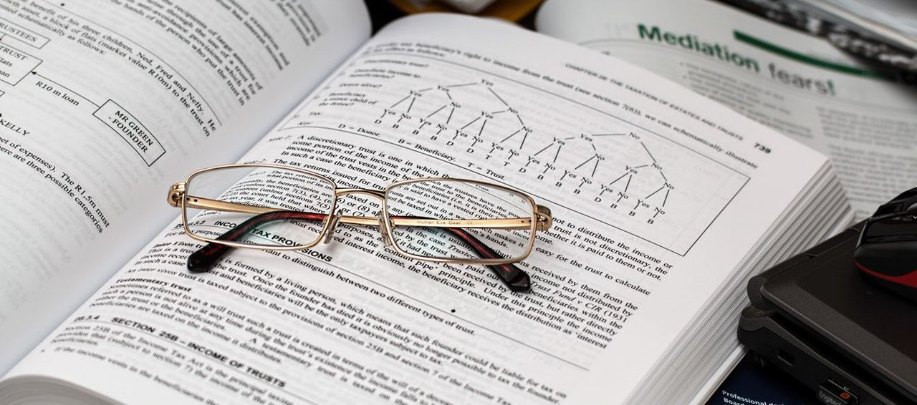

Slide 5
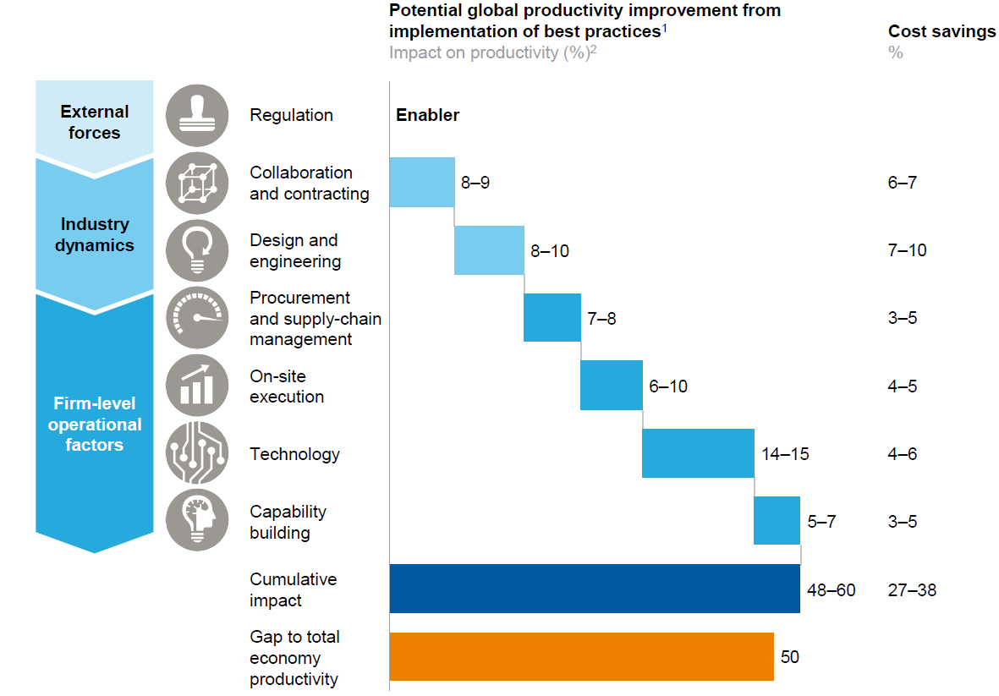
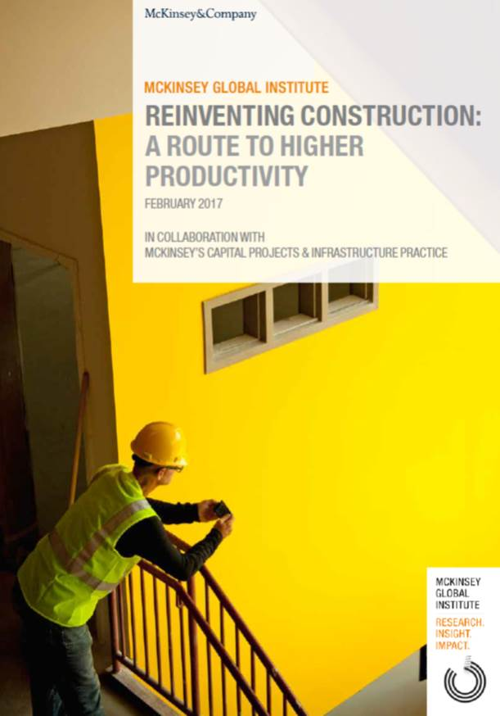
McKinsey: A Route to higher Productivity

Slide 6
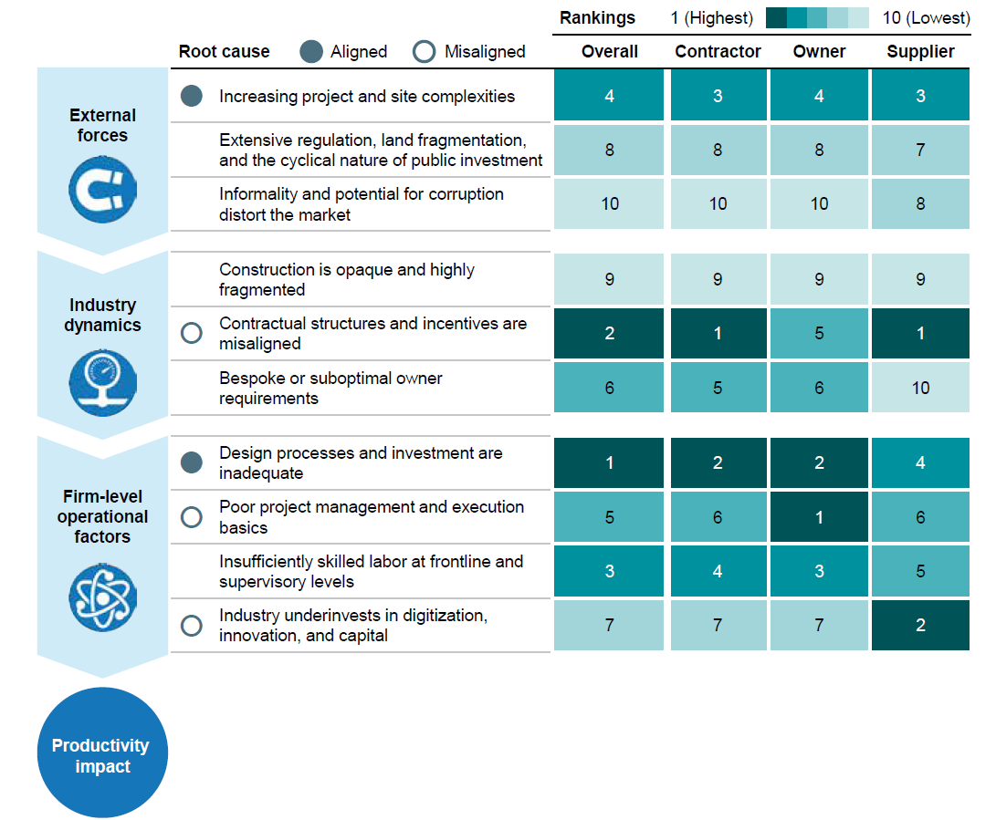

Slide 7
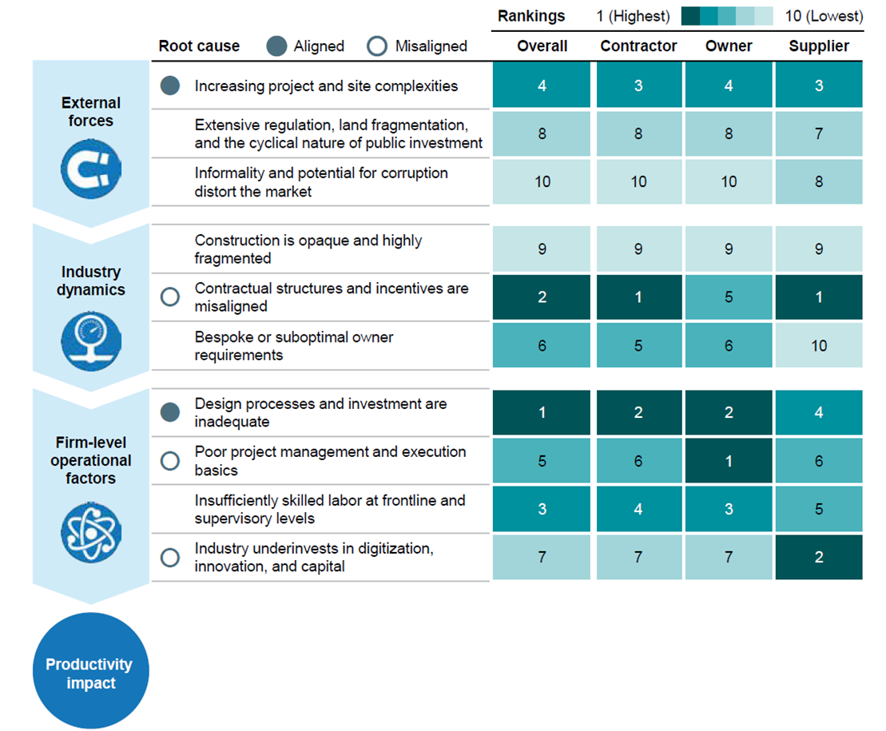
Digitale Werkzeuge
Analoges Miteinander
Zusammenarbeit mit dem Fokus auf dem Projektziel
Auseinandersetzung mit neuen Vertragsmodellen
Produktionsplanung

Slide 8
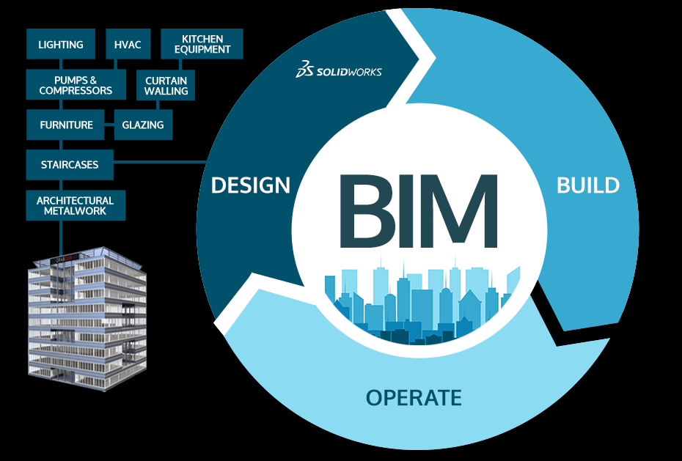
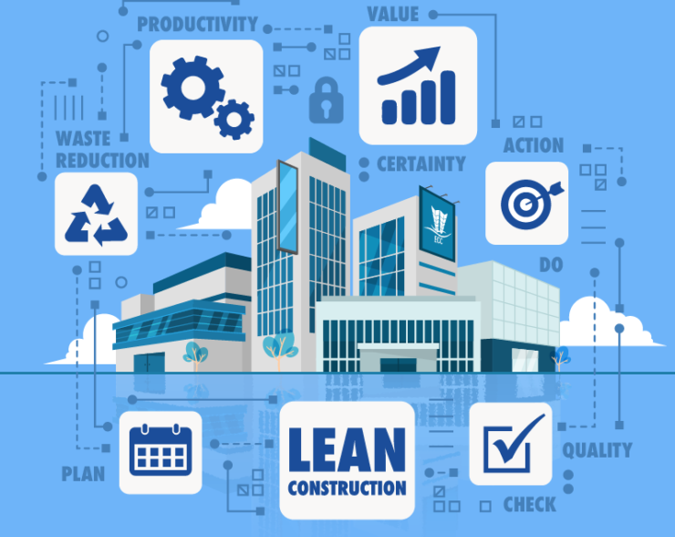
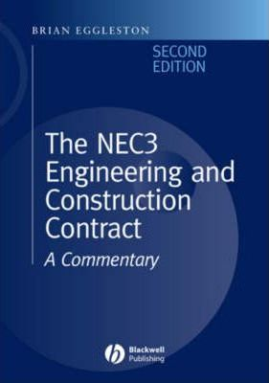
Was braucht es zur Verbesserung?

Slide 9
VIELEN DANK!

